Slide 1
Lektion 26 wir schreiben eine E-Mail
KURSBUCH: „Beste Freunde“
Deutsch für jugendliche, A2.1
8. Klasse

Slide 2
Aufgabe 5a (Seite 50) → Lies die E-Mail. → Wer schreibt? → An wen? → Warum?

Slide 3
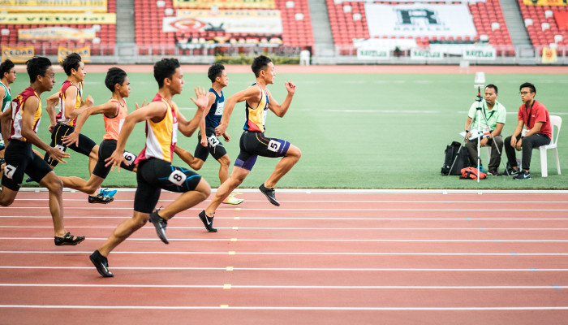
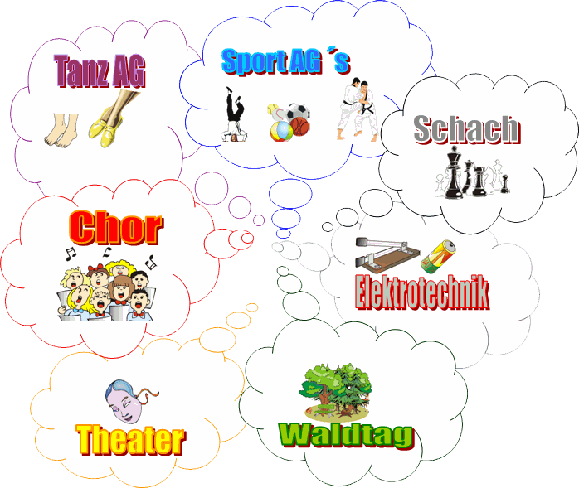
WICHTIGE INFORMATIONEN: MEDIEN – AG: → Gutenberg-Schule (in Köln), 20 Schülerinnen und Schüler (8. und 9. Klasse) PROJEKT: → Videofilm „Beste Freunde“; gefilmt in der Schule, im Café, auf dem Schulhof, im Park und auf der Straße; Musik von der Schülerband „Die Gutenbergs“
Unbekannte Wörter: → der Wettbewerb – der Contest, das Spiel (z.B. ein sportlicher Wettbewerb; an einem Wettbewerb teilnehmen...) → AG – Arbeitsgemeinschaft, Arbeitsgruppe

Slide 5
→ ANREDE: Liebe Frau Mall, / Lieber Herr Mall,

Slide 6
→ ANREDE: Liebe Frau Mall, / Lieber Herr Mall,
→ EINLEITUNG (sich vorstellen): ich bin Anna Klein. Ich bin 14 Jahre alt und gehe in die Gutenberg-Schule in Köln.

Slide 7
→ ANREDE: Liebe Frau Mall, / Lieber Herr Mall,
→ EINLEITUNG (sich vorstellen): ich bin Anna Klein. Ich bin 14 Jahre alt und gehe in die Gutenberg-Schule in Köln.
→ GRUND DES SCHREIBENS: Meine Schulkameraden und ich möchten mit einem Videofilm an Ihrem Wettbewerb teilnehmen. Unser Film hat den Titel „Unsere Klasse“. Wir würden unsere Schule und unsere Klasse vorstellen.

Slide 8
→ ANREDE: Liebe Frau Mall, / Lieber Herr Mall,
→ EINLEITUNG (sich vorstellen): ich bin Anna Klein. Ich bin 14 Jahre alt und gehe in die Gutenberg-Schule in Köln.
→ GRUND DES SCHREIBENS: Meine Schulkameraden und ich möchten mit einem Videofilm an Ihrem Wettbewerb teilnehmen. Unser Film hat den Titel „Unsere Klasse“. Wir würden unsere Schule und unsere Klasse vorstellen.
→ SCHLUSS: Vielen Dank im Voraus für Ihre Zeit. Wir freuen uns auf Ihre Antwort.

Slide 9
→ ANREDE: Liebe Frau Mall, / Lieber Herr Mall,
→ EINLEITUNG (sich vorstellen): ich bin Anna Klein. Ich bin 14 Jahre alt und gehe in die Gutenberg-Schule in Köln.
→ GRUND DES SCHREIBENS: Meine Schulkameraden und ich möchten mit einem Videofilm an Ihrem Wettbewerb teilnehmen. Unser Film hat den Titel „Unsere Klasse“. Wir würden unsere Schule und unsere Klasse vorstellen.
→ SCHLUSS: Vielen Dank im Voraus für Ihre Zeit. Wir freuen uns auf Ihre Antwort.
→ BEGRÜßUNG: Liebe Grüße. / Viele Grüße. / Bis bald. / Mit freundlichen Grüßen.

Slide 10
→ ANREDE: Liebe Frau Mall, / Lieber Herr Mall,
→ EINLEITUNG (sich vorstellen): ich bin Anna Klein. Ich bin 14 Jahre alt und gehe in die Gutenberg-Schule in Köln.
→ GRUND DES SCHREIBENS: Meine Schulkameraden und ich möchten mit einem Videofilm an Ihrem Wettbewerb teilnehmen. Unser Film hat den Titel „Unsere Klasse“. Wir würden unsere Schule und unsere Klasse vorstellen.
→ SCHLUSS: Vielen Dank im Voraus für Ihre Zeit. Wir freuen uns auf Ihre Antwort.
→ BEGRÜßUNG: Liebe Grüße. / Viele Grüße. / Bis bald. / Mit freundlichen Grüßen.
→ UNTERSCHRIFT: Anna Klein
* Ca. 50 Wörter

Slide 11
Die HAUSAUFGABE: arbeitsbuch, SEITE 72, 14a, 14b

Slide 12
Vielen Dank für eure Aufmerksamkeit!
AUF WIEDERSEHEN

